Slide 1
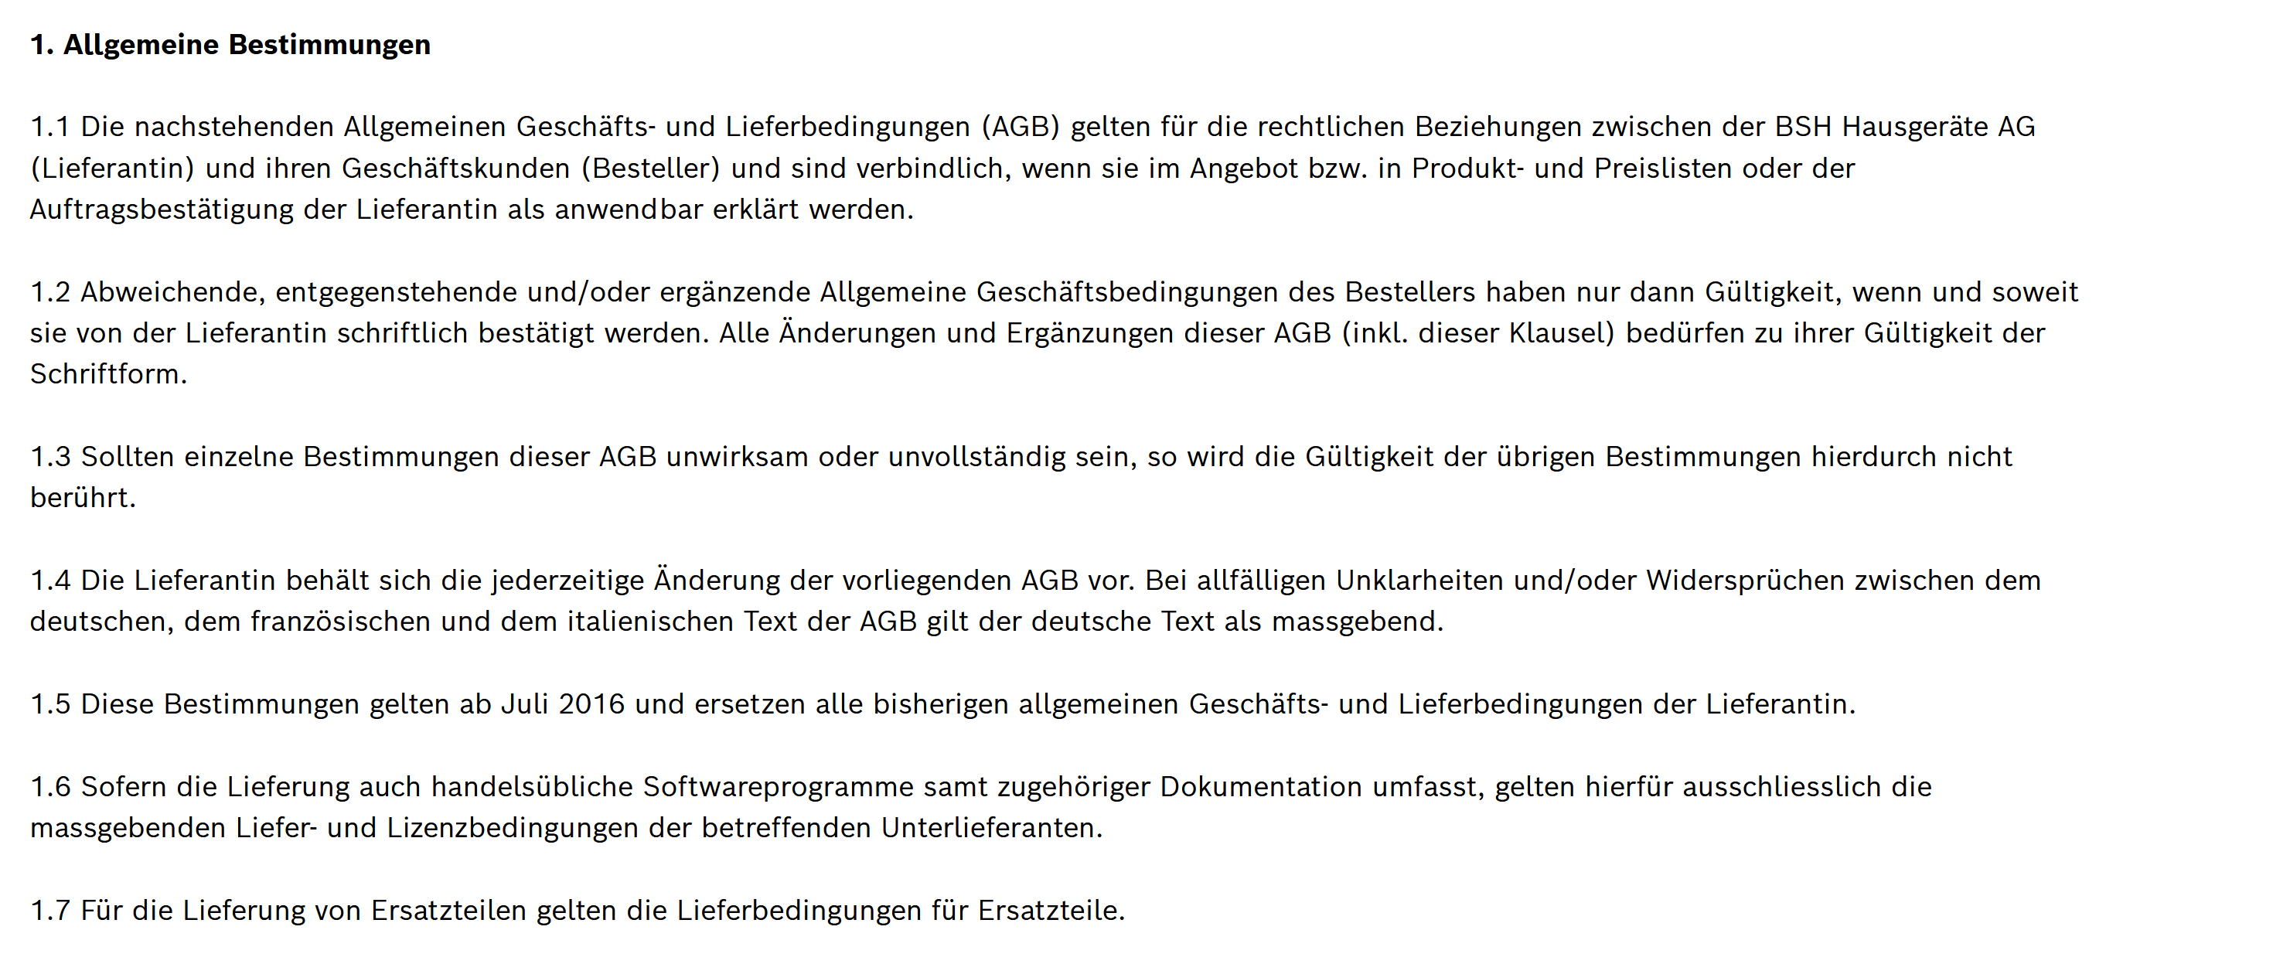
AGB Bosch
https://www.bosch-home.com/ch/de/allgemeine-geschaefts-und-lieferbedingungen

Slide 2
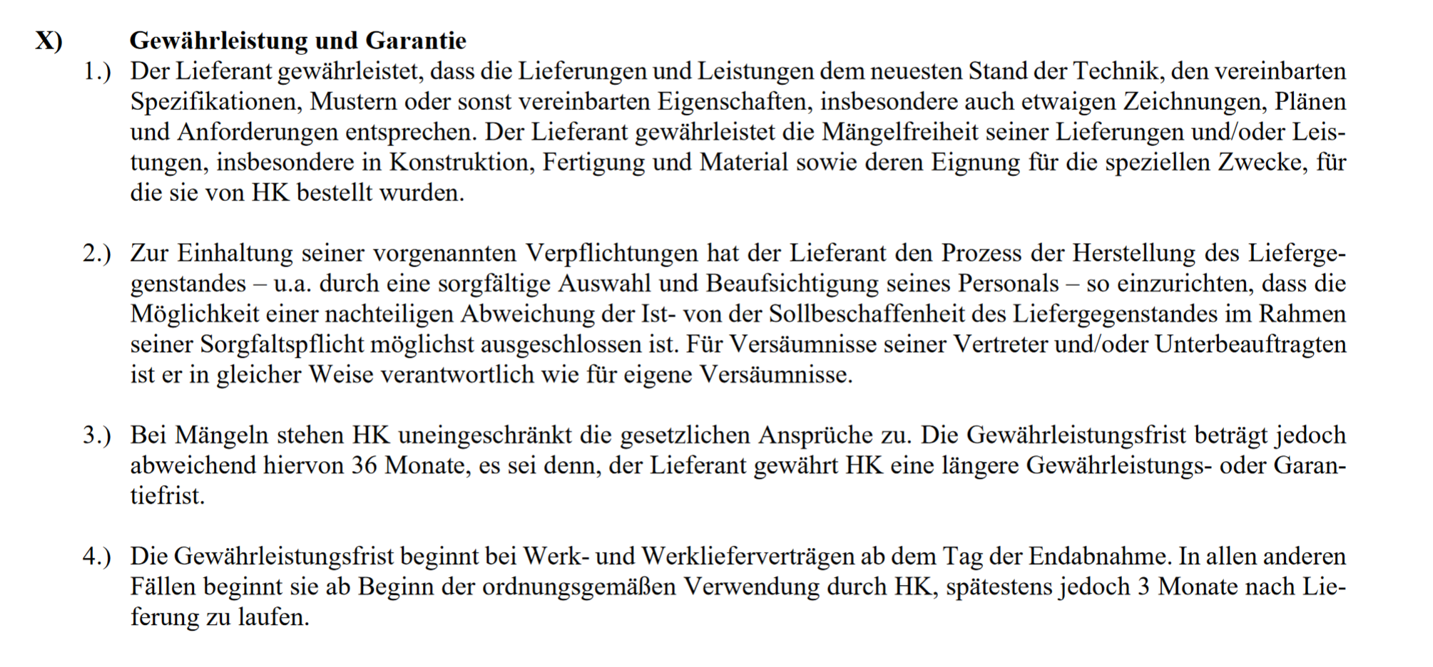
AGB Heckler und Koch
https://www.heckler-koch.com/de/meta/navigations/AGB

Slide 3
AGB Aufbau und Adjektive
„juristische“ Adjektive wie „rechtlich“, „verbindlich“ oder „unwirksam“
Aufbau: vom Allgemeinen zum spezifischen
Nummeriert

Slide 4
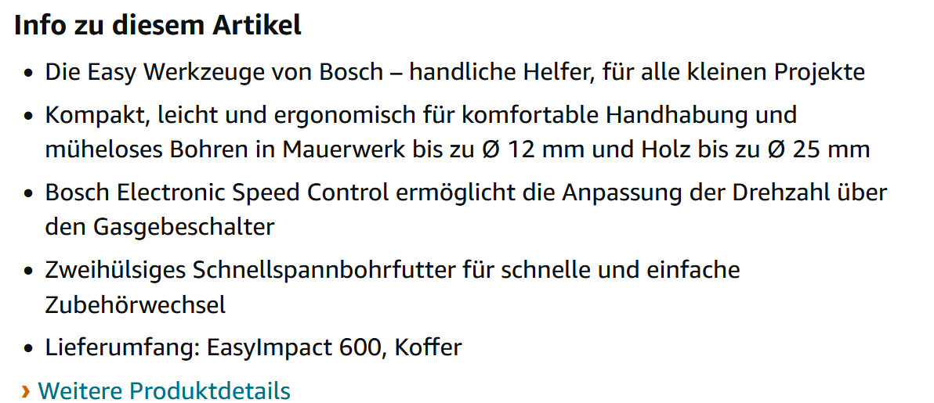
Katalogtext Bosch Bohrer
https://www.amazon.de/Bosch-Schlagbohrmaschine-EasyImpact-Watt-Koffer/dp/B092ZNHV8K/ref=sr_1_3?crid=30BLUFH54QTMM&dib=eyJ2IjoiMSJ9.w43o2IMaSBO56wwn0fD_OiVkbVofftdTb3H4IxsQ2VCLZp_mMLWP-5NCtSk578maqgivhPmXUyrBUMiH1Pg9gxlPZ3MJTGutVq8ioGxD1LDsk6wkLUGa0E1HAjatPYEuaaNF-bwmUIIiZdR3Y--C368w1q1djK45UNDbd5i0jDOhLs9JTNSYnydux3T3Lpn5diuRxTRvL9ac2cOEJyJdDYKBOn5E6mFDHgws82yDSFE.O_Zhh0ZKv5N9khqrmu-EXeecWj_puF2BOTnlY5O7VRA&dib_tag=se&keywords=bosch+bohrmaschine&qid=1710521464&sprefix=bosch+boh%2Caps%2C110&sr=8-3

Slide 5
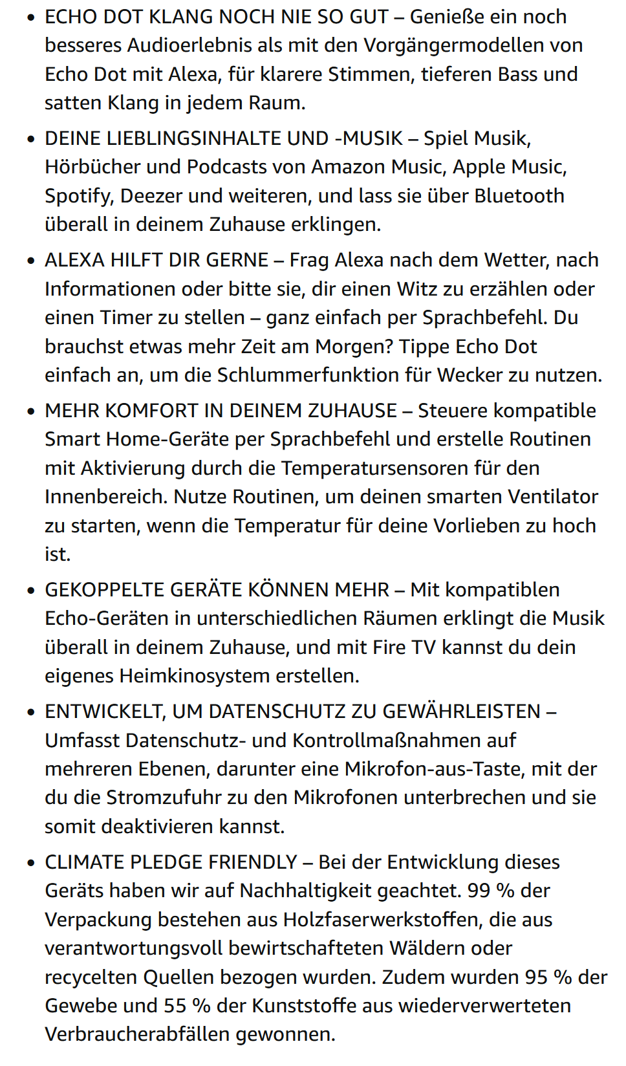
Katalogtext Amazon Echo Dot
https://www.amazon.de/echo-dot-2022/dp/B09B8X9RGM/ref=sr_1_1?__mk_de_DE=%C3%85M%C3%85%C5%BD%C3%95%C3%91&crid=20U5AKT0MK9S2&dib=eyJ2IjoiMSJ9.FzY3zZrgHO4iXzOdPRqsI82Ojargbnybwa3WBnKgwAWBjtcthsr9Yau4fYlEnJE-Jpkb8NjzgUS3VrEG8h6NRsXyiV_0P_E3ZfakZL3lfbpTVookvwrBCkPUzJ1uPYkx10zNuWTksjaNU7_2vNZbUEdnONKXNYEEZeqqO-NMscVaLcd9vpLVOECA4minKwynsTZDf901I3UaA3IKw6ydAdWYJdyHM3gXEMUo8DozD_Q.v44WDrwVatdxLLEBgj8vwcFhbBft6iY9xsO8iRb-iPs&dib_tag=se&keywords=echo&qid=1710521552&sprefix=echo%2Caps%2C136&sr=8-1

Slide 6
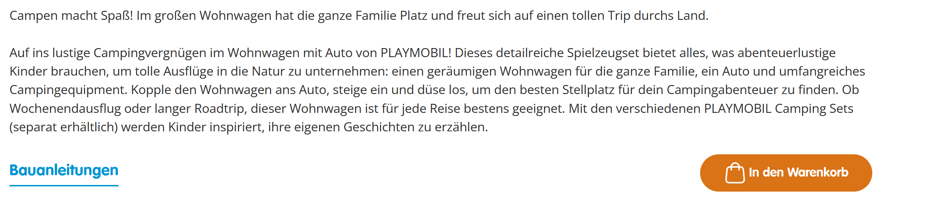
Katalogtext Playmobil
https://www.playmobil.com/de-de/wohnwagen-mit-auto/71423.html

Slide 7
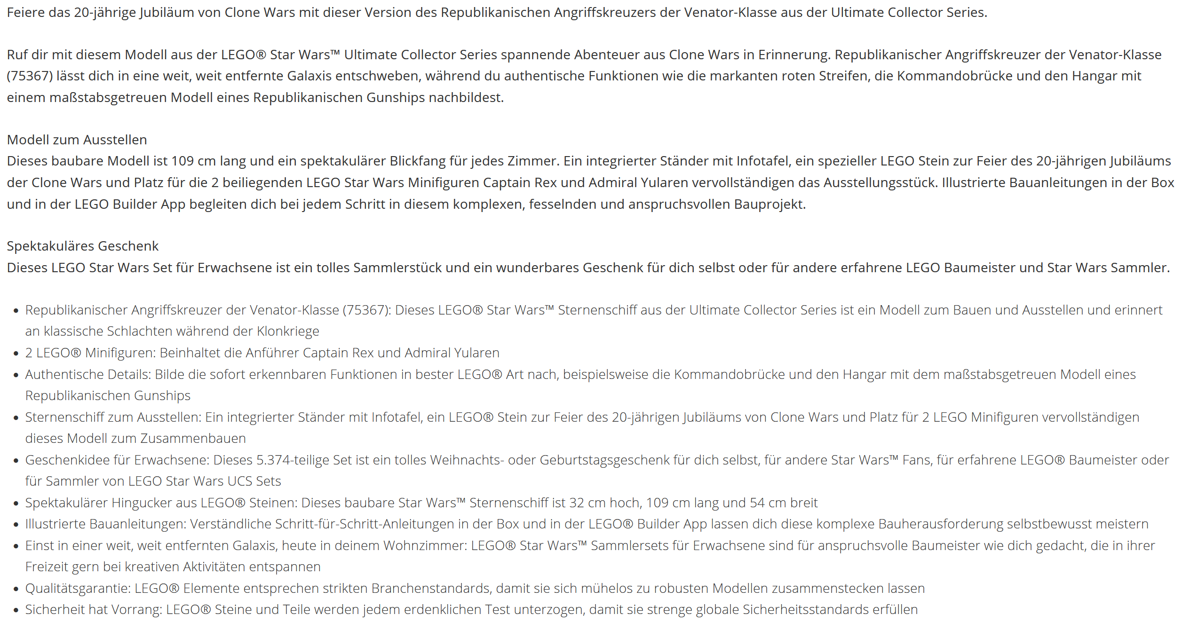
Katalogtext Lego Venator
https://www.brickmerge.de/75367-1_lego-star-wars-republikanischer-angriffskreuzer-der-venator-klasse

Slide 8
Katalogtext Aufbau und Adjektive
Adjektive: durchweg positiv konnotiert, wie „schnell“, „handlich“, „bessser“, „klarer“, „geräumig“, „toll“, „spannend“ und „authentisch“
Aufbau:
Generelle Hinführung
Evtl. Einordnung
Aufzählung der Funktionen

Slide 9
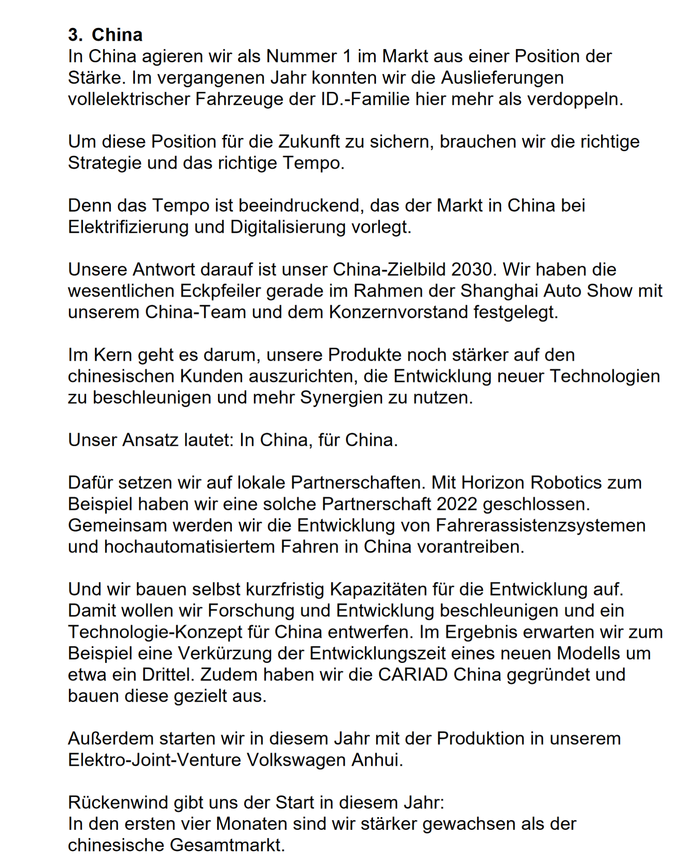
Oliver Blume Porsche Vorstand
https://www.volkswagen-group.com/de/publikationen/reden/redemanuskript-des-vorstandsvorsitzenden-dr-oliver-blume-2131

Slide 10
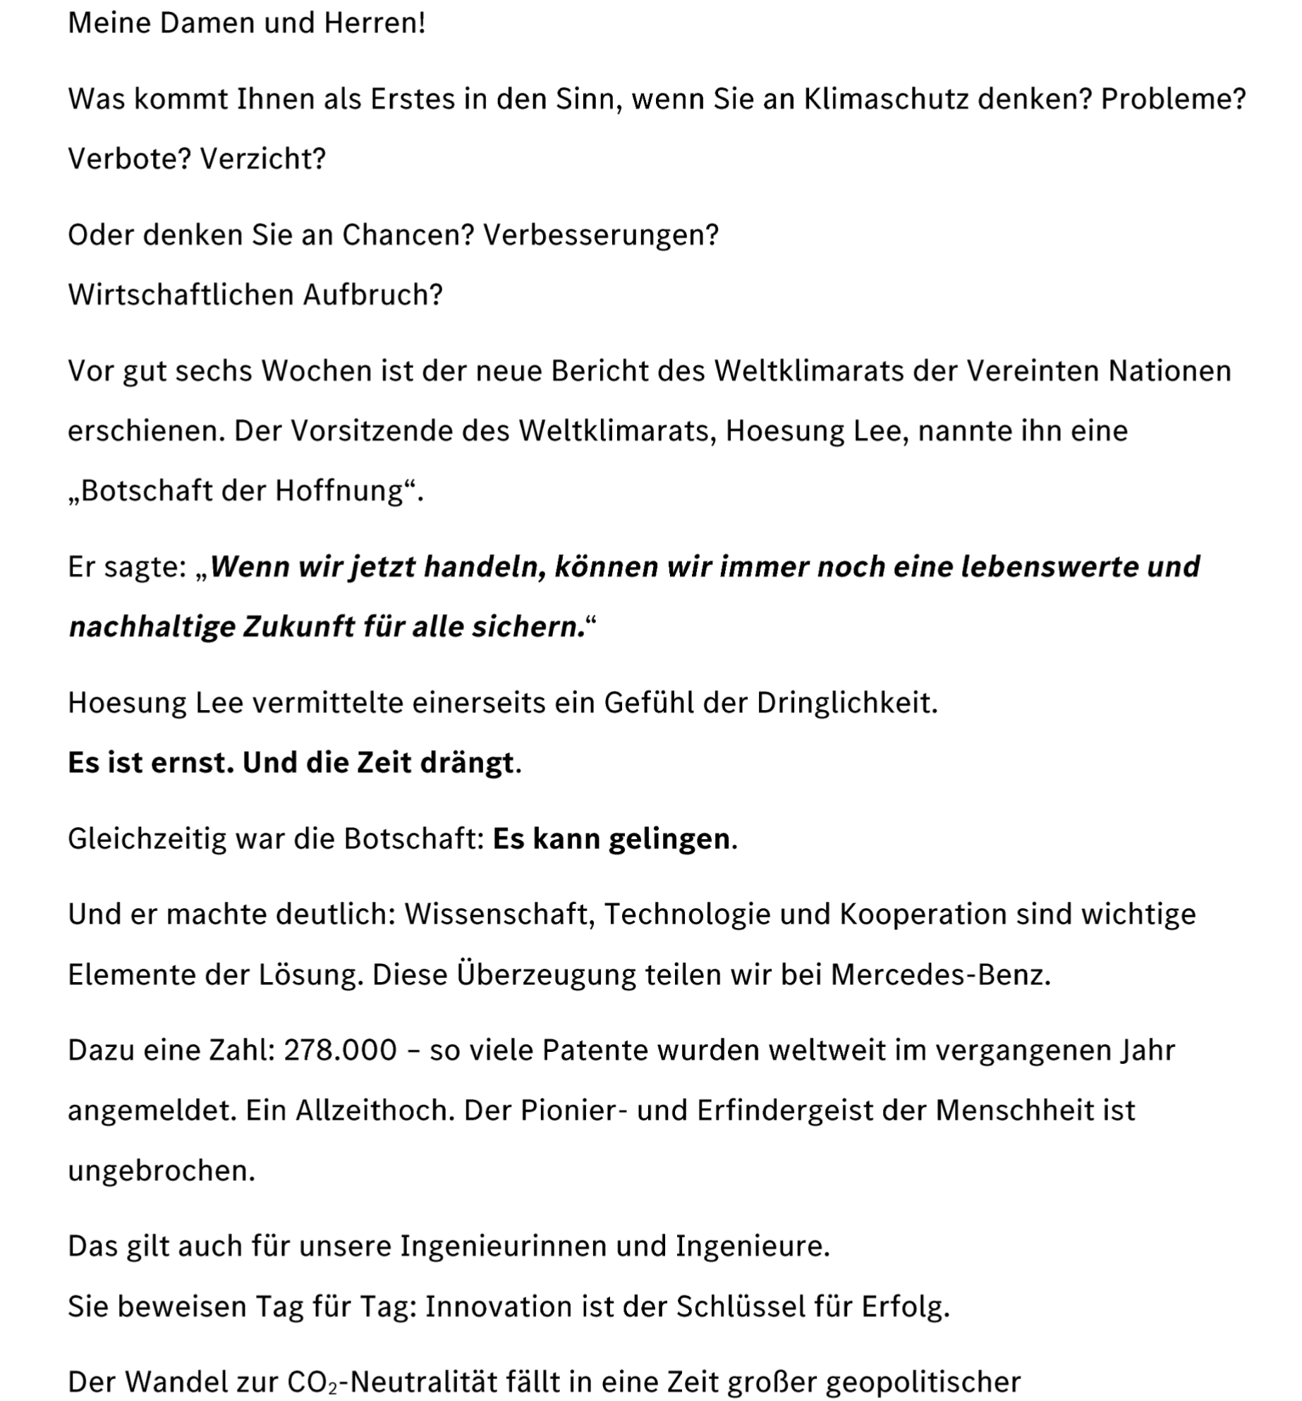
Vorstandsvorsitzender Ola Kallenius, Mercedes
https://group.mercedes-benz.com/dokumente/investoren/hauptversammlung/mercedes-benz-ir-hv-2023-rede-vorstandsvorsitzender-ola-kaellenius.pdf

Slide 11
Rede Vorstandsvorsitzender Aufbau und Adjektive
Adjektive: positiv, zuversichtlich, teils fachspezifisch: „richtig“, „beeindruckend“, „stärker“, „vollelektrisch“, „lebenswert“, „ungebrochen“
Aufbau:
Einleitung
Hauptteil
Fakten/Produkte
Märkte
Ausblick
Verabschiedung

Slide 12

Privileg CM4272-A
https://d.otto.de/files/13240485.pdf

Slide 13
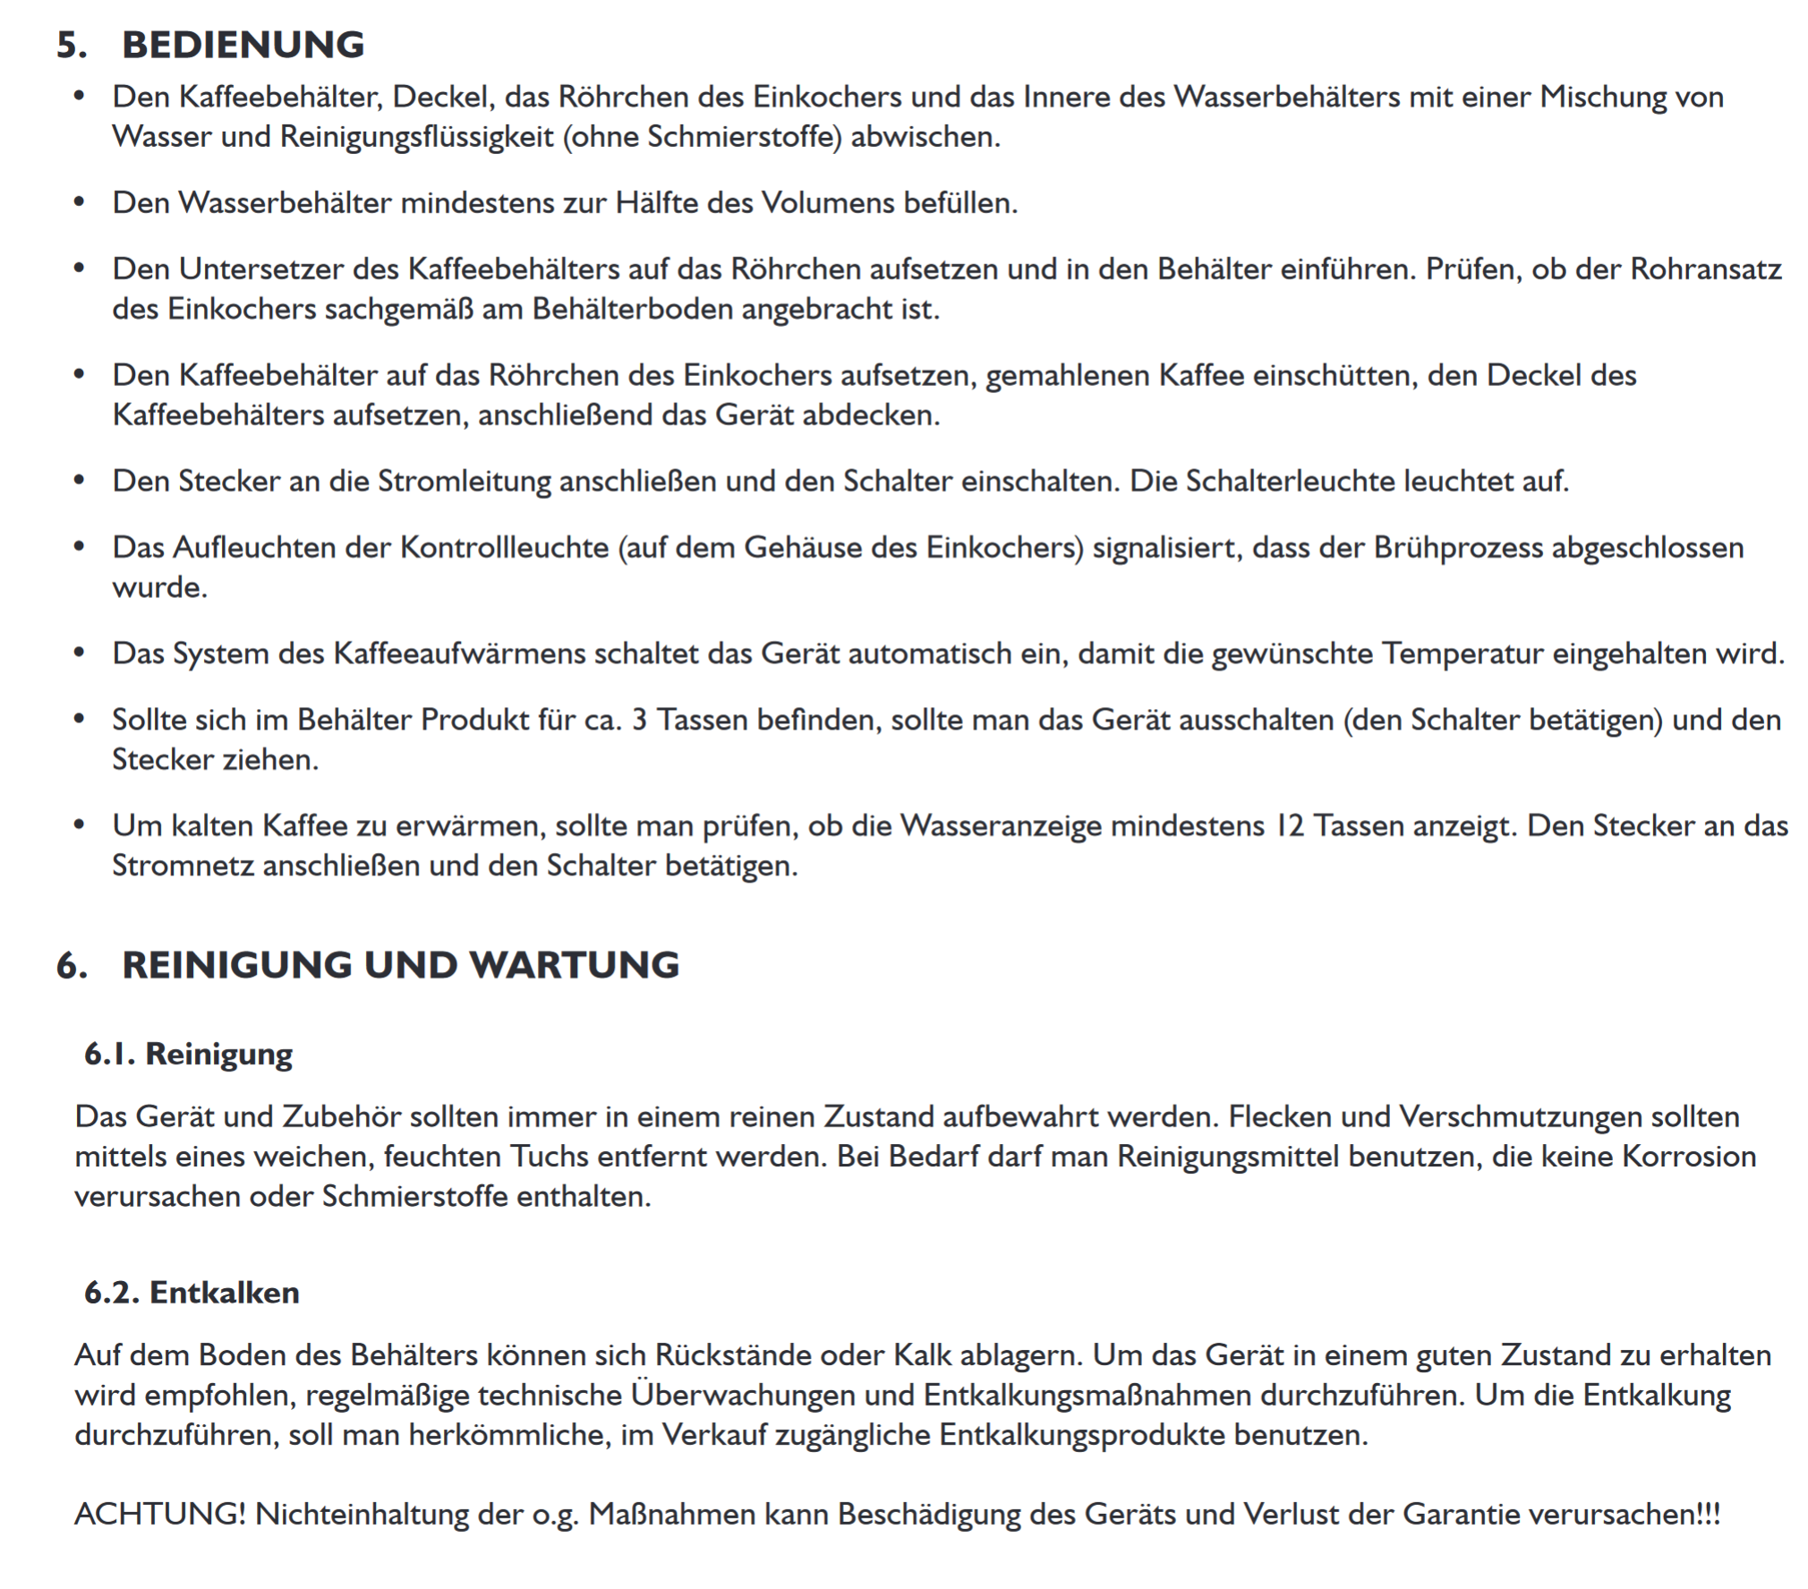
Stock RUNDFILTER-KAFFEEMASCHINE BEDIENUNGSANLEITUNG
https://www.gastro-billig.com/media/pdf/25/7f/72/99012-006.0130_99012-006.0130_Bedienungsanleitung.pdf

Slide 14
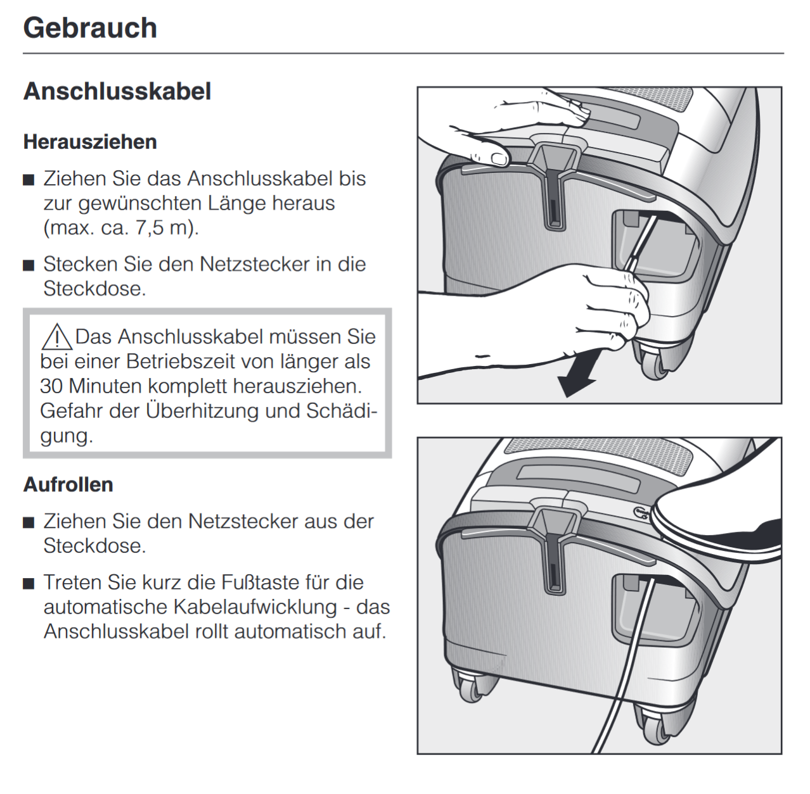
Miele Bodenstaubsauger
https://www.miele.de/forms2/de/sa/manuals-125.aspx?mNo=07968321&asDownload=1

Slide 15
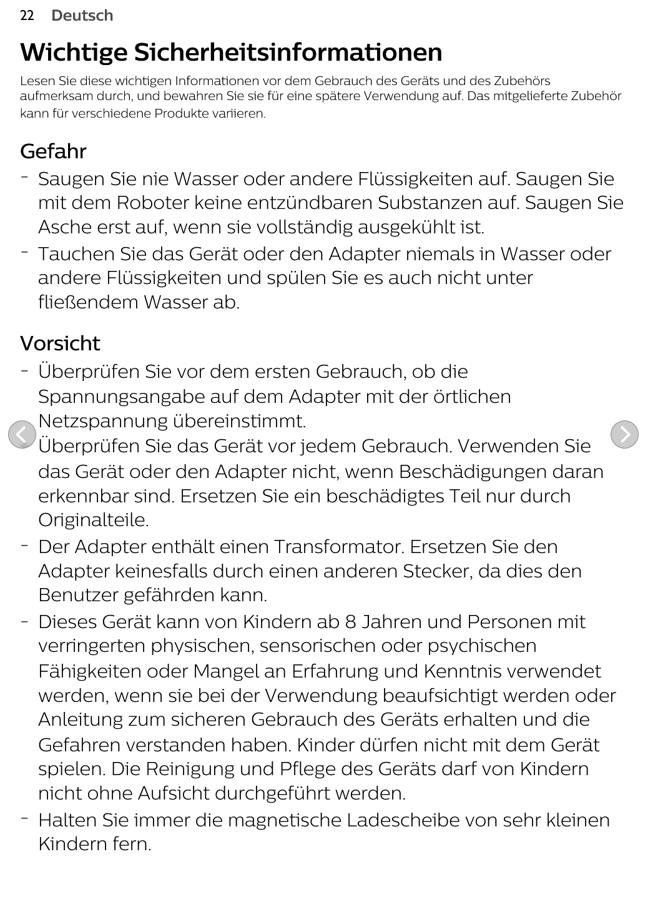
Philips SpeedPro Max FC6823
https://www.bedienungsanleitu.ng/philips/speedpro-max-fc6823/anleitung?p=20

Slide 16
Betriebsanweisung Aufbau und Adjektive
Adjektive: wenige, faktisch, beschreibend: „örtlich“, „fließend“, „vollständig“
Aufbau:
Sicherheit
Leistungsbeschreibung
Gerätebeschreibung
Tätigkeitsbeschreibung
Funktionsweise
Technische Unterlagen

Slide 17
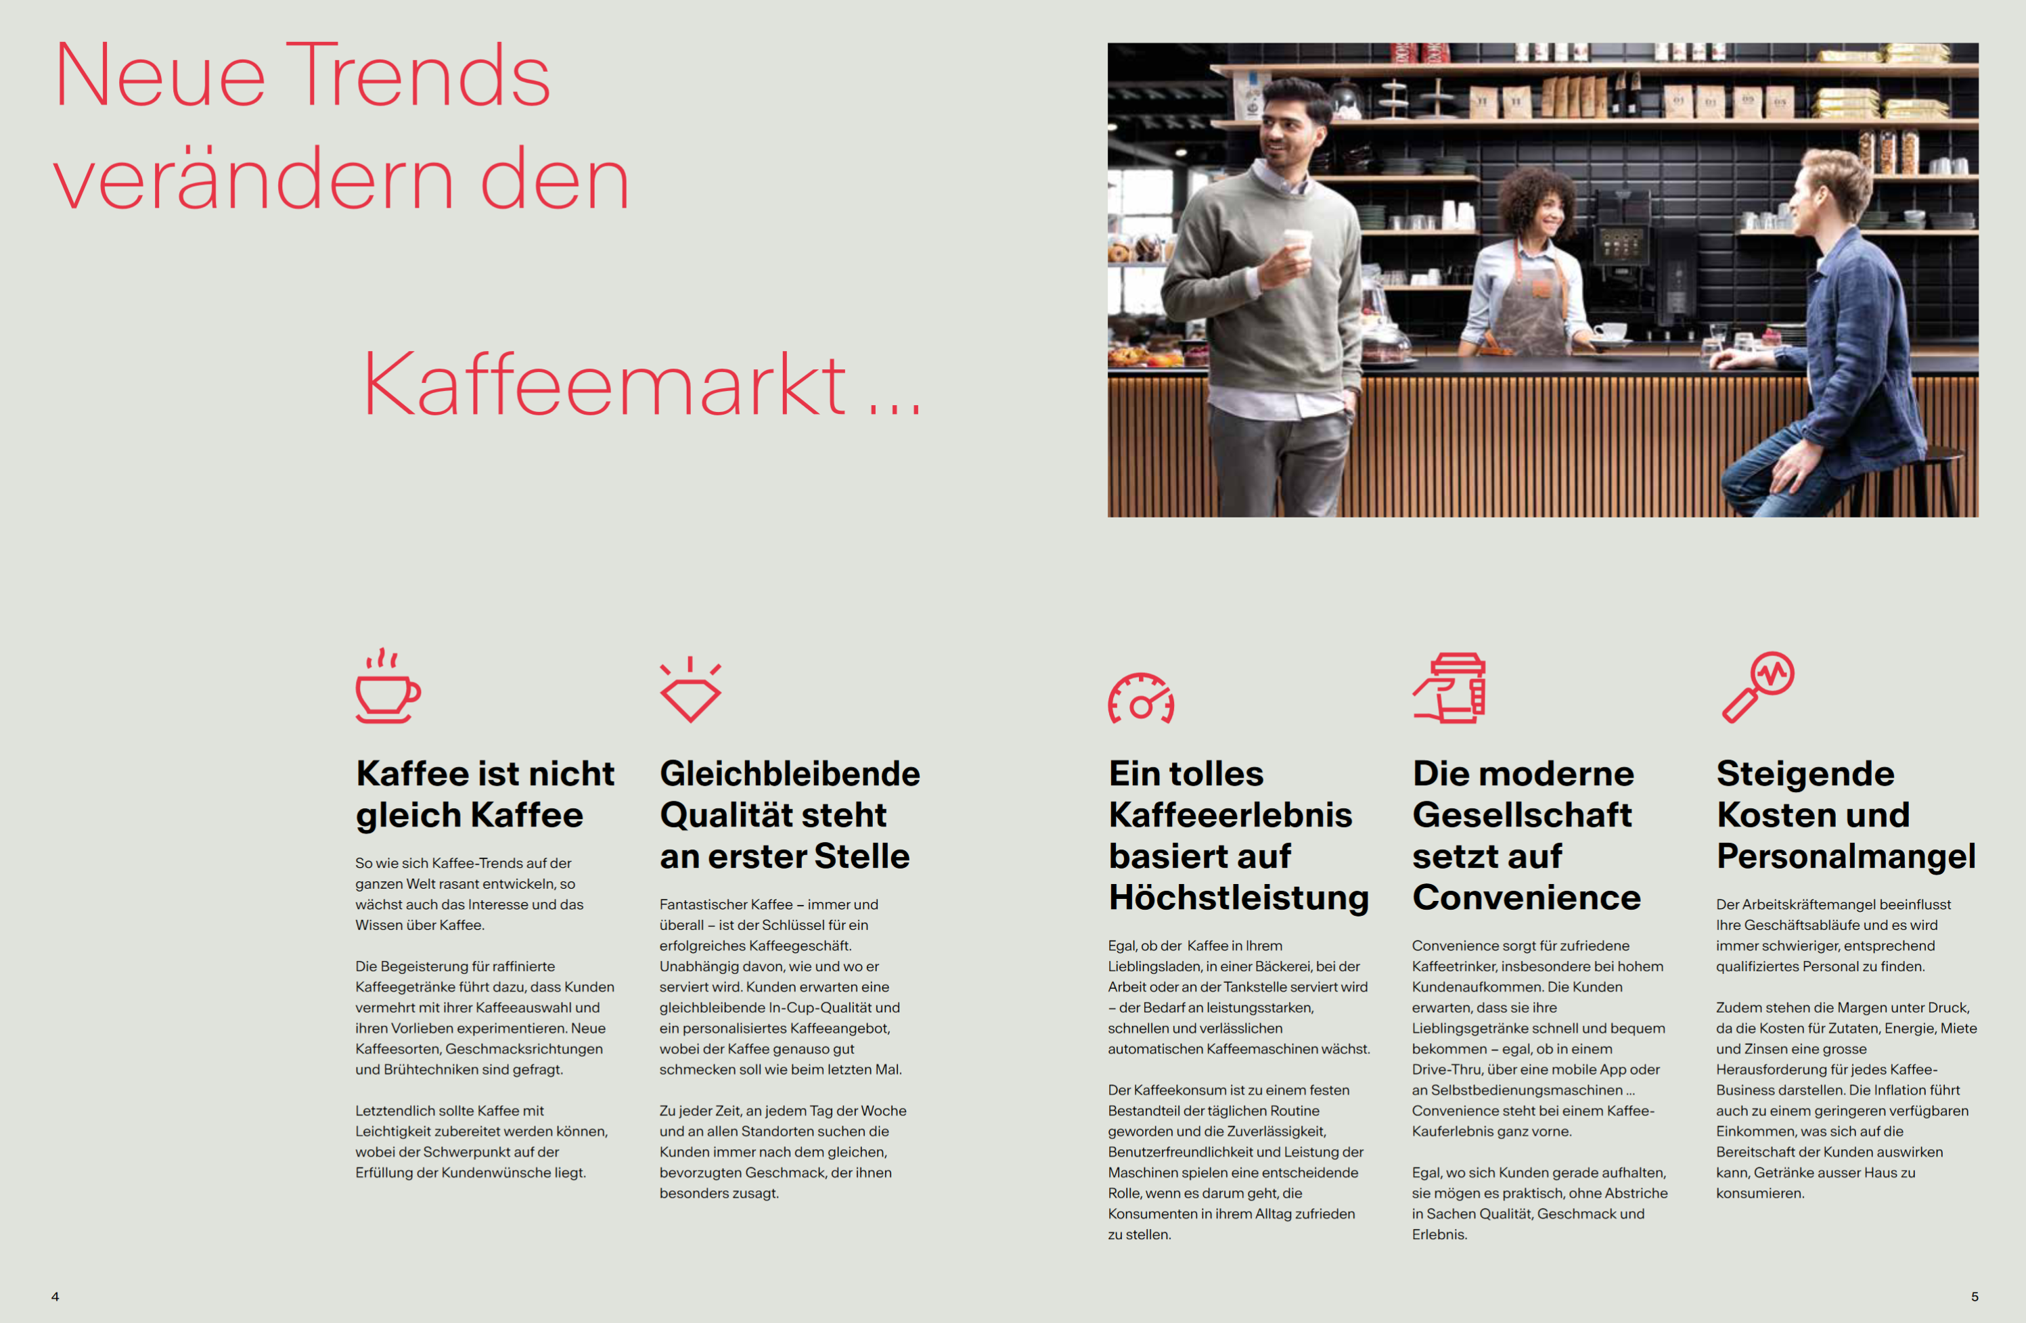
Broschüre Franke
https://www.franke.com/de/de/coffee-systems/services/brochures-catalogues.html

Slide 18

Broschüre
https://www.wmf-coffeemachines.com/media/wysiwyg/downloads/PDF/Downloadbereich/DE/WMF_Coffee_Machines_950S_Flyer_2022_03_de.pdf

Slide 19

Mercedes G-Klasse
https://autocatalogarchive.com/wp-content/uploads/2017/08/Mercedes-G-2017-CH.pdf

Slide 20

Porsche 911
https://files.porsche.com/filestore/download/germany/de/modelseries-911carrera992-downloads-catalogue/default/3448ffe0-cdea-11eb-80d7-005056bbdc38/911-Carrera-Brosch%C3%BCre.pdf

Slide 21
Broschüre Aufbau und Adjektive
Adjektive: positiv, emotionalisierend: „verlässlich“, „geschmackvoll“, „fantastisch“, „zufrieden“, „bequem“, „legendär“, „zeitlos“, „zukunftsweisend“
Aufbau: ein- oder mehrseitige Beschreibung des Produkts und dessen Vorzüge bzw. Funktionen

Slide 22
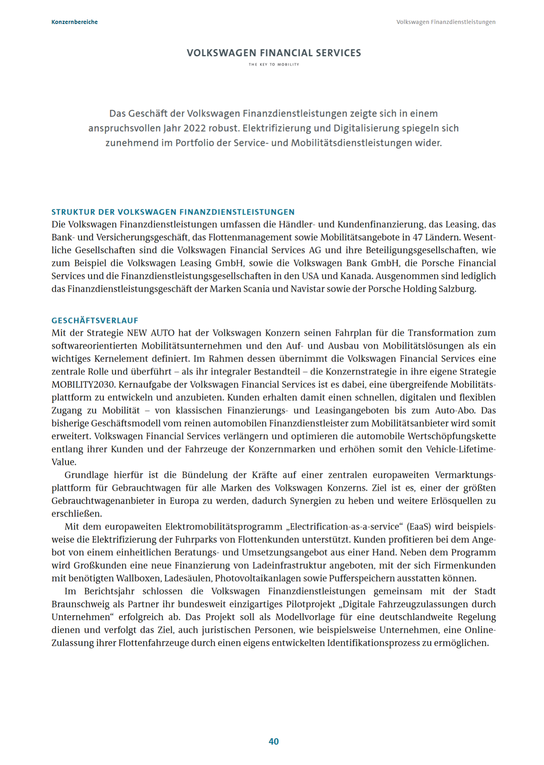
Geschäftsbericht Volkswagen 2022
https://geschaeftsbericht2022.volkswagenag.com/_assets/downloads/entire-vw-gb22.pdf

Slide 23
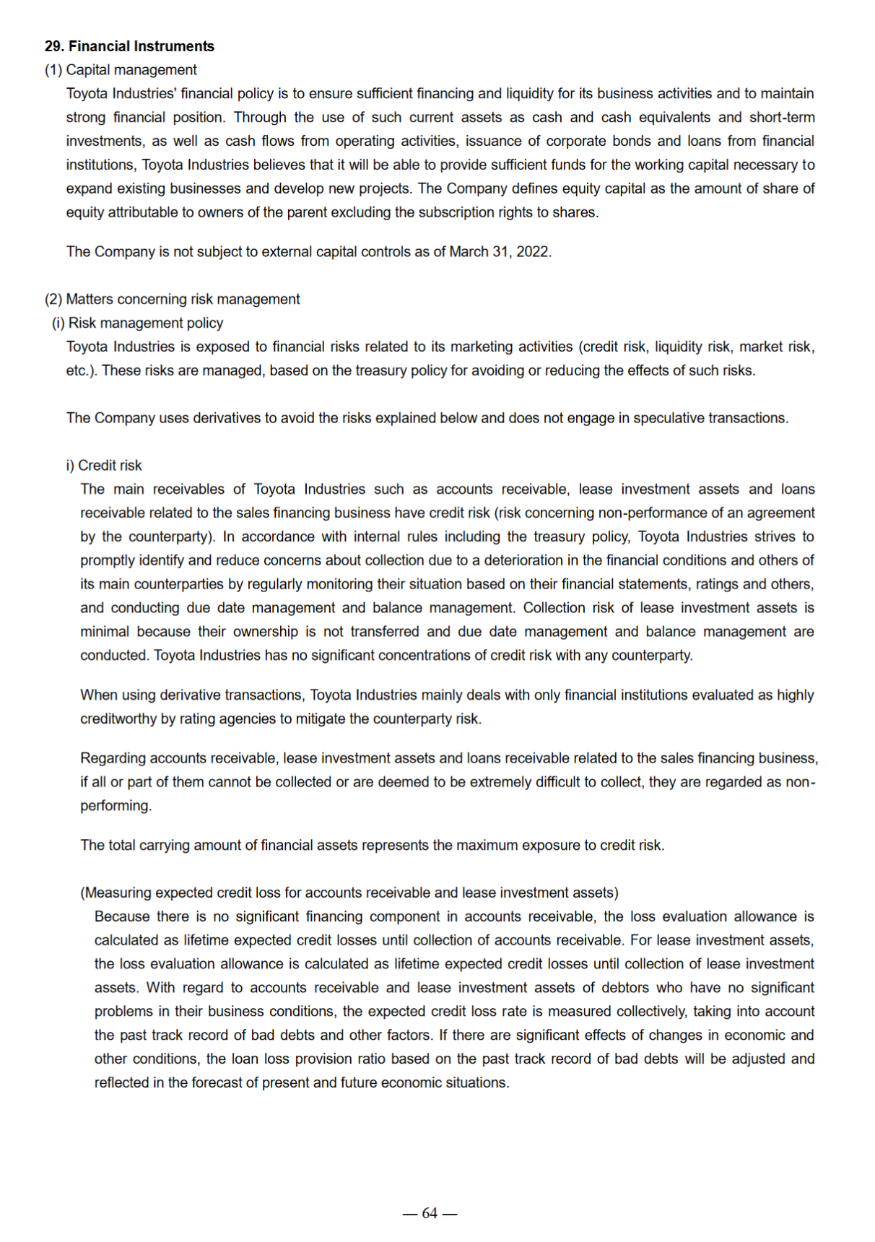
Geschäftsbericht Toyota 2022
https://www.toyota-industries.com/investors/item/2022_annual_financial_report_E.pdf

Slide 24
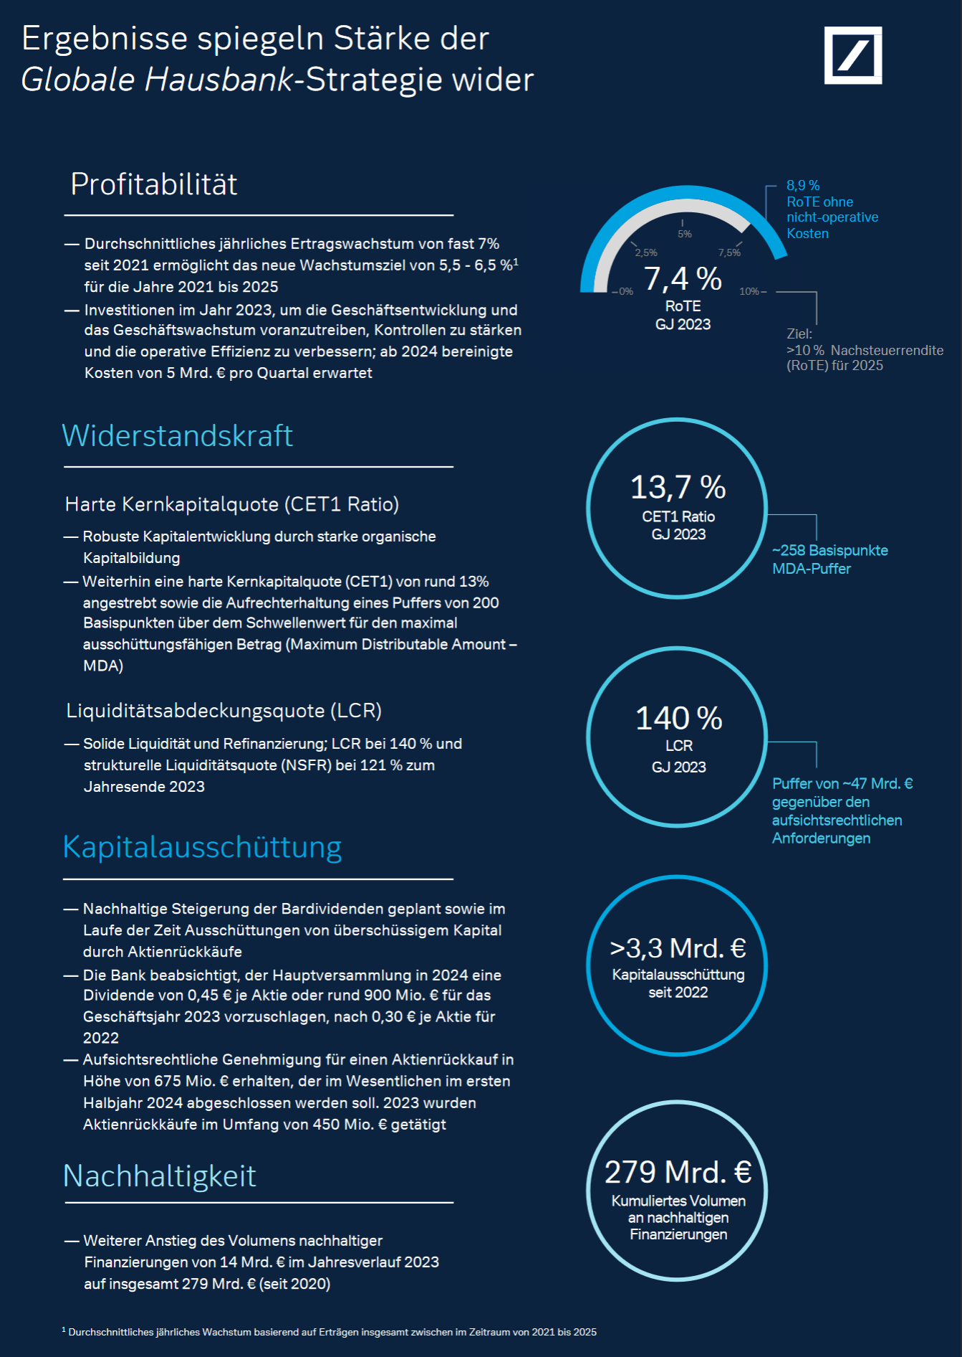
Geschäftsbericht Deutsche Bank
https://investor-relations.db.com/files/documents/annual-reports/2024/Geschaeftsbericht-2023.pdf

Slide 25

Geschäftsbericht Sparda
https://www.sparda-bw.de/internetauftritt/downloads/geschaeftsbericht-sparda-bank-bw-2022.pdf

Slide 26
Geschäftsbericht Aufbau und Adjektive
Adjektive: sachlich, wenige, beschreibend: „lediglich“, „größter“, „außreichend“, „existierend“, „nachhaltig“, überschüssig“, „hoch“, „notwendig“

